Slide 1
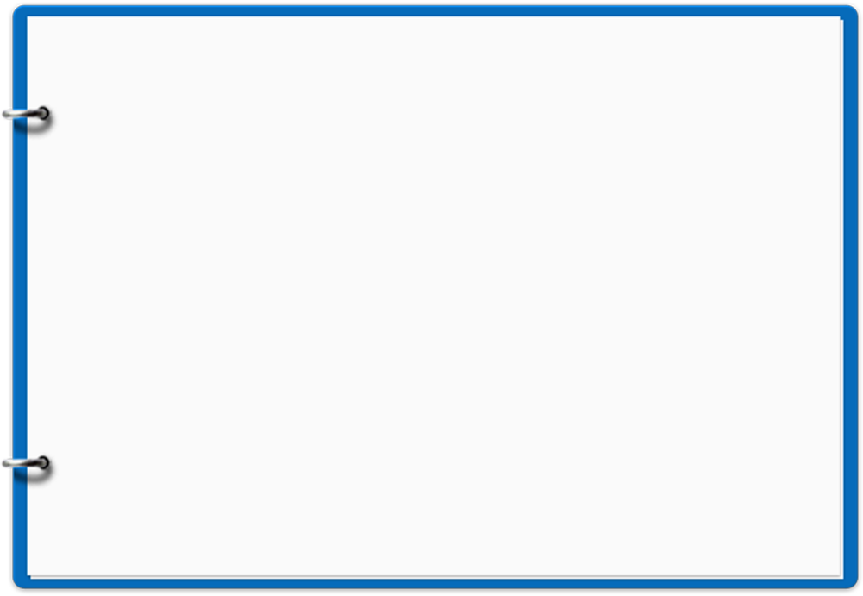





2조 주제 발표
02
화자 분리와 대본을 활용한
뉴스 음성 요약 시스템
2조
12161724 나현희
12171797 신원철

Slide 2

2조 진행 현황
1.지난주 문제점
1.1 지난주 문제점
1
데이터 설명
2
평가 기준
3
화자 분리를 했을 때와 하지 않았을 때의 성능 비교
Notes:
저희의 지난주 문제점으로 데이터 구체적인 설명과 평가 기준, 화자 분리를 했을때와 하지 않았을 때의 성능 비교 입니다.

Slide 3
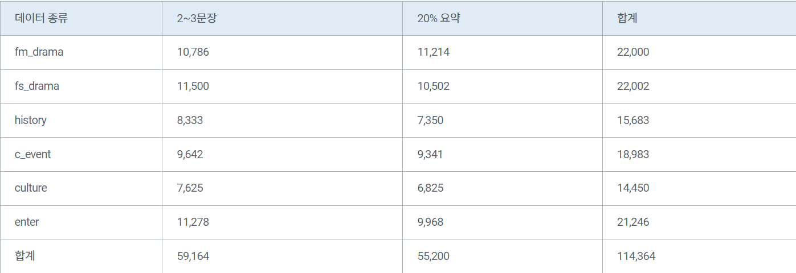
2조 진행 현황
2. 데이터
2.1 전체 요약 데이터
방송 콘텐츠 대본 요약 데이터
https://www.aihub.or.kr/aihubdata/data/view.do?currMenu=115&topMenu=100&aihubDataSe=realm&dataSetSn=591
Notes:
저희가 요약문 생성시 사용할 학습데이터는 ai 허브에서 다양한 방송 콘텐츠 대본 데이터로부터 생성 요약문을 도출한 방송 콘텐츠 대본 요약 AI 데이터 입니다.
각 분야별로 2만개에서 16000개의 데이터로 구성 되어 총 11만개, 대본 형식의 본문에서 2~3문장으로 요약문과 20% 요약문이 포함 되어 있는 데이터를 이용해서 학습을 진행했습니다.

Slide 4
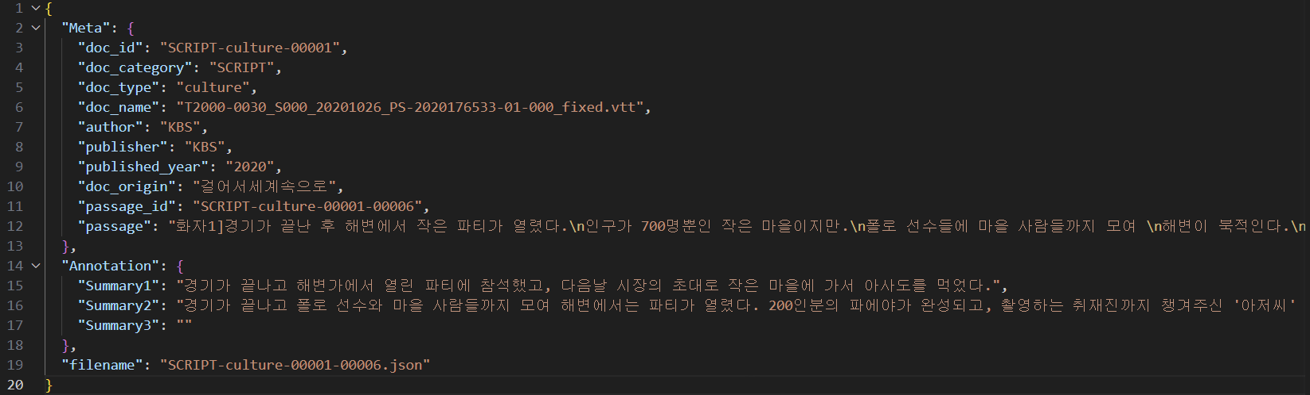
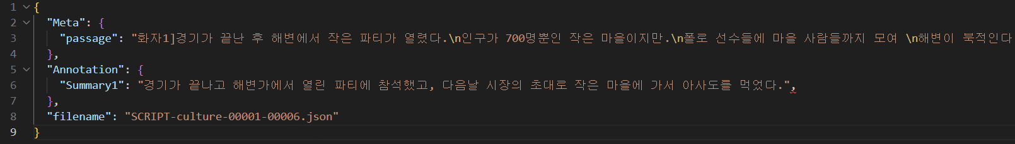
2조 진행 현황
2. 데이터
2.1 전체 요약 데이터
Notes:
위의 데이터 포맷에서 학습에 필요한 부분의 PASSAGE 부분과 SUMMARY1 부분을 사용해 학습을 진행했습니다.
1은 1줄요약, 2는 3줄 요약, 3은 20% 요약

Slide 5
2조 진행 현황
2.2 화자별 요약 데이터
< Multi-speaker >
Speaker_1: 요즘은 생활의 필수이다시피 여겨지는 배달음식 애플리케이션. 배달앱으로 유명 프랜차이즈 햄버거를 주문하려 했더니 가격이 6천 원입니다. 하지만 매장 가격은 4,900원, 20% 가까이 더 쌉니다. 이처럼 매장에서 먹는 가격과 배달 가격이 다른 경우가 적지 않습니다. 한국소비자원이 서울 시내 34개 음식점 메뉴 1,061개의 가격을 조사했더니, 절반이 넘는 541개에서 가격이 달랐는데 대부분 배달 요리는 대부분 배달 가격이 더 비쌌습니다. 배달료를 빼고 따져봐도 직접 가서 먹는 게 배달에 먹는 것보다 싼 겁니다. 조사한 가게 34곳 중 13곳은 가격이 다르다고 알리지 않았습니다.
Speaker_2: 이쪽의 아şam다리다 혜택 같은 것 때문에 사용하는데
Speaker_3: 좀 불쾌했어요. 주로 치킨 이런거 시켜 먹어요. 키커피 한개 더 좋을 것 같아요.
Speaker_1: 하지만 자영업자들은 조금이라도 남기려면 어쩔 수 없다고 말합니다. 배달앱을 이용하려면 중개수수료와 배달 비용을 추가로 내야 하는데 음식 가격을 똑같이 받을 수는 없다는 겁니다. 배달앱으로 들어온 주문은 오히려 남는 게 없다고 하소연합니다.
Speaker_4: 이 영상은 유료광고를 포함하고 있습니다. 해마다 인건비를 올려줘야 되고 가스값이랑 난방비 부분이 너무 몰랐잖아요.
Speaker_2: 배달을 하면 일단 배달 수수료가 먼저 제일 많이 차지하고요. 용기나 뭐 이런게 포함되어서 조금 매장 가격보다 더 받는 거예요.
Speaker_1: 배달앱 수수료로 인한 부담은 실제 조사에서도 나타났습니다. 배달앱에 중개수수료와 광고비가 올랐을 때 사업자 절반 가까이는 음식값을 뺐습니다. 음식량을 줄였다고 답했습니다. 이와 관련해 소비자원은 배달앱 사업자에게 중개수수료와 배달비 조정을 통한 상생방안 마련을 권고하겠다고 밝혔습니다. MBC 뉴스 김지경입니다.
< Single-speaker >
Speaker_1: 산업통상자원부는 저소득층 에너지 효율 개선 사업을 통해 에너지 이용 소외계층 15,000가구에 에어컨을 설치할 계획이라고 밝혔습니다 해당 사업은 기초생활수급자 등 저소득층 가구와 지역아동센터를 포함한 사회복지시설에 고효율 단열 시공을 하고 보일러와 에어컨 등 냉난방 기구를 새로 달아주는 사업입니다 올해 예산은 996억원으로 지난해보다 14.6% 늘어났고 이중 냉방사업에는 17.5% 늘어난 114억원이 투입됩니다
Notes:
화자별 요약 데이터의 경우에는 위와 같이 직접 화자별로 구분한 데이터를 사용하였고, 멀티, 싱글 화자별로 각 10개씩 20개의 데이터를 가지고 평가를 진행했습니다.

Slide 6
2조 진행 현황
3.1 전체 요약 모델
Kobart
Batch size: 4
Max length: 512
Optimizer: adam
learning rate: 3.0e-05
epochs:
Notes:
???.................................................ㅇㅇㅇㅇㅇㅇㅇㅇㅇㅇㅇㅇㅇㅇㅇ.ㅇ

Slide 7



2조 진행 현황
3. 평가 기준
3.1 평가 기준
ROUGE(Recall-Oriented Understudy for Gisting Evaluation)
참조 요약문과 후보 요약문의 가장 긴 공통 부분 수열(LCS)의 길이
ROUGE-1 => 단어 수준에서 일치하는 단어의 비율 계산
ROUGE-2 => 연속된 두 단어의 일치 비율 계산
ROUGE-L => 최장 길이로 매칭되는 문자열 계산
METEOR(Metric for Evaluation of Translation with Explicit ORdering)
P: 정밀도
R: 재현율
p: 패널티
c: chunk
u: unigram
Notes:
전체 요약 평가 기준으로 rouge, meteor를 사용하고 두 평가 기준 모두 0과1 사이의 값을 가져 1에 가까울수록 요약의 결과가 좋습니다.

Slide 8
2조 진행 현황
4. 성능 비교
4.1 성능 비교
 | Rouge-1 | Rouge-2 | Rouge-L | meteor
화자 분리 X | 0.515 | 0.351 | 0.415 | 0.278
화자 분리 O | 0.557 | 0.299 | 0.399 | 0.315
Notes:
화자를 분리 하지 않은 문서와 화자 분리를 수행한 문서의 평가를 진행했습니다.
화자 분리를 하지 않았을 경우에는 ROUGE2,L의 값이 높게 측정 되었고, 화자 분리를 한 경우에는 ROUGE1, MEREOR 값이 높게 측정 된 것을 확인 할 수 있습니다.

